Slide 1
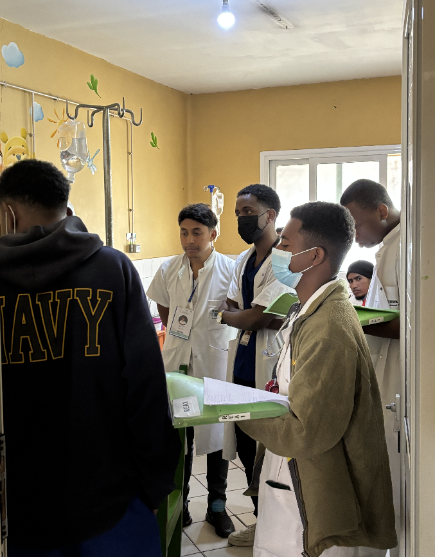
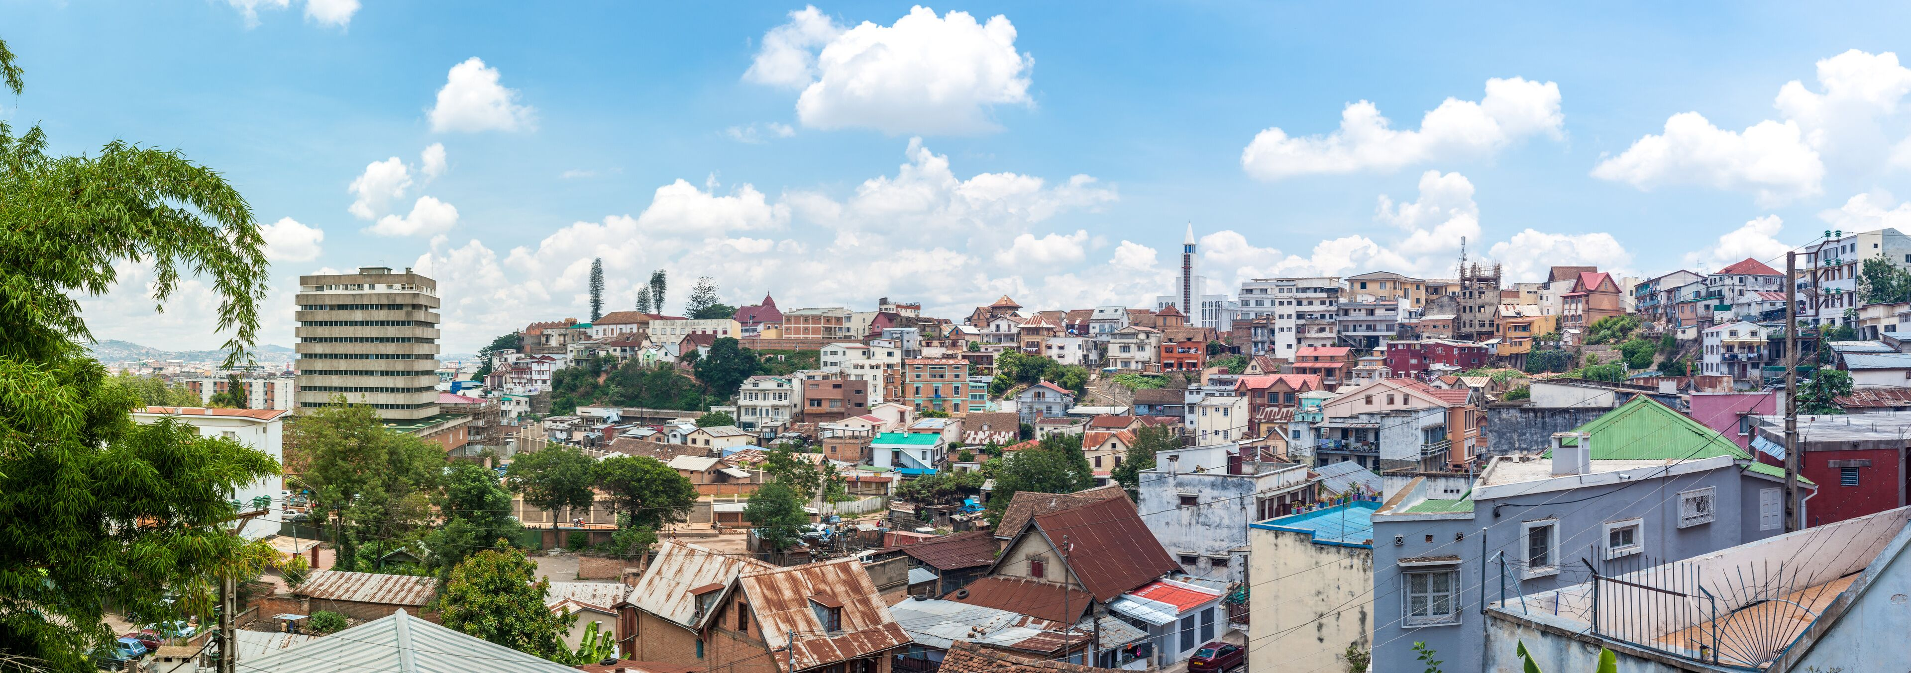
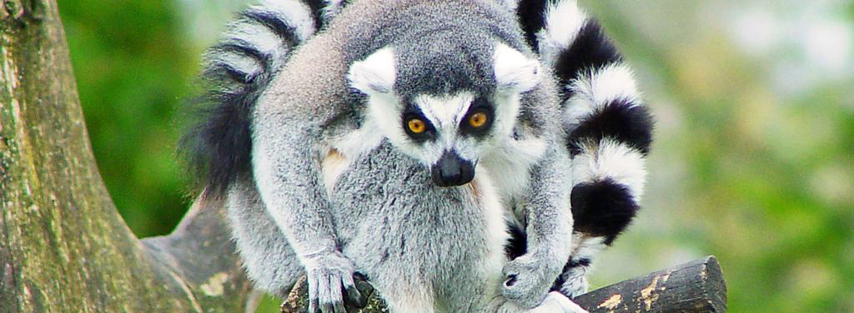
SAVE THE DATE
Paediatric Infectious Diseases
Madagascar
11.–17. april 2027
Kliniske besøg og casebaseret undervisning med lokale kolleger
Antananarivo, Moramanga og Andasibe
Flere informationer senere
Notes:
Kursusopslag. Datoer 11.–17. april 2027 oplyst af Anja Poulsen. Kursustitel og indhold baseret på Madagascar_course_2027_professional.pptx. Detaljeret dagsprogram, pris og tilmelding er ikke fastlagt i opslaget.
Billedkilder: Hospitalsfoto leveret af brugeren 8. oktober 2026 ; Antananarivo https://images.trvl-media.com/place/3500/f82c75b8-52ef-4427-9f5c-00229ab4a0f5.jpg ; lemur https://inaturalist-open-data.s3.amazonaws.com/photos/25492/large.jpg via https://www.knowyourmammals.com/mammal-identification/ring-tailed-lemur-lemur-catta/

